Slide 1
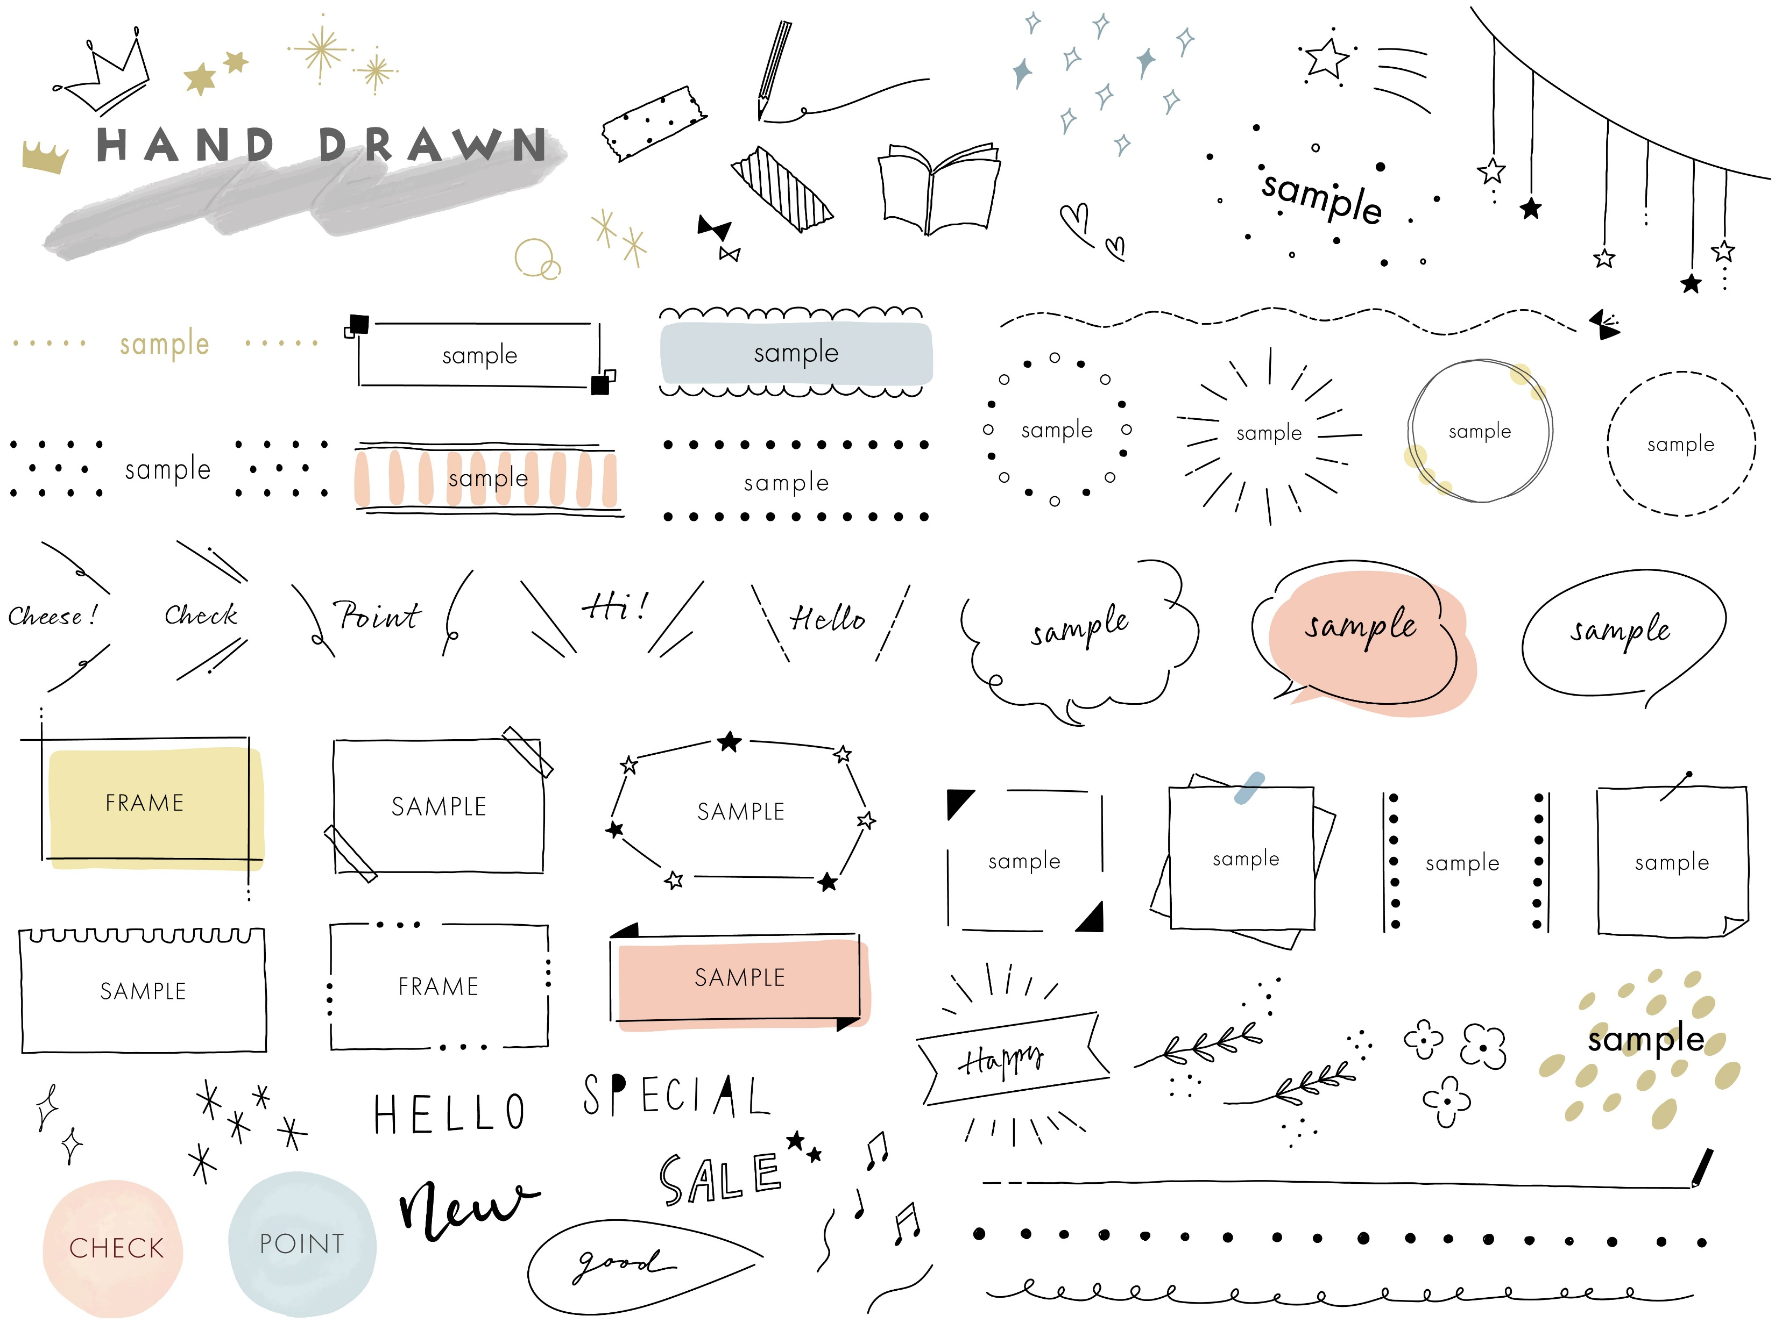
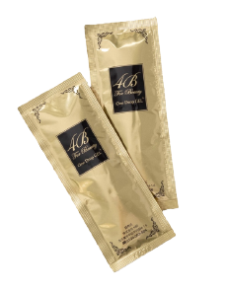



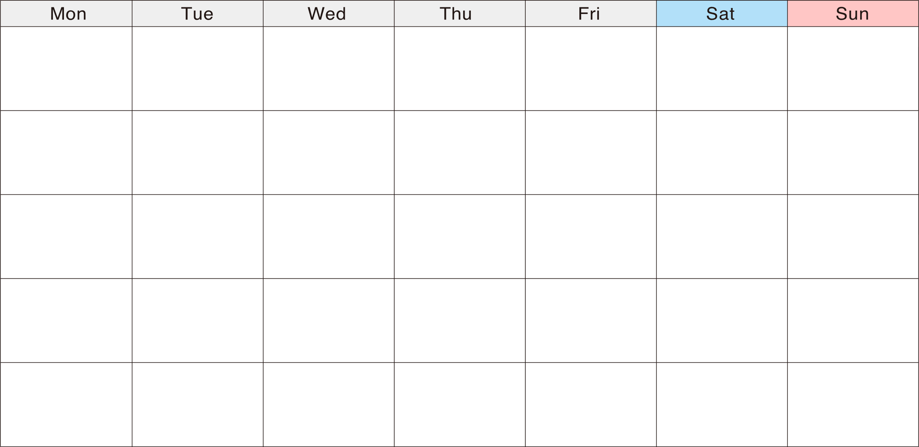
One Drop GEL⁺
肌質改善計画表
One Drop GEL⁺
肌質改善計画表
計画的に使えば
効果倍⁉
計画的に使えば
効果倍⁉
Point
How to
Point
How to
一剤式の高濃度炭酸パックです。
一般的な炭酸パックの約5倍以上の炭酸濃度で、お肌の血流や新陳代謝を一気に促します。さらに炭酸泡に含まれた美肌、シミ予防成分がお肌に浸透していくことで一気にお肌をよみがえらせます。
➊乾いたお肌にジェルを伸ばします。
(顔から鎖骨まで)
➋発砲してきたら毛穴詰まりや、ざらつきなど気になる部分をくるくるマッサージします。(2～3回行う)
❸10分～15分置いたら泡を洗い流します。
❹化粧水や乳液でお肌を整えてください。
一剤式の高濃度炭酸パックです。
一般的な炭酸パックの約5倍以上の炭酸濃度で、お肌の血流や新陳代謝を一気に促します。さらに炭酸泡に含まれた美肌、シミ予防成分がお肌に浸透していくことで一気にお肌をよみがえらせます。
➊乾いたお肌にジェルを伸ばします。
(顔から鎖骨まで)
➋発砲してきたら毛穴詰まりや、ざらつきなど気になる部分をくるくるマッサージします。(2～3回行う)
❸10分～15分置いたら泡を洗い流します。
❹化粧水や乳液でお肌を整えてください。
様
様
２０２２７
２０２２８

